Slide 1


Slide 2
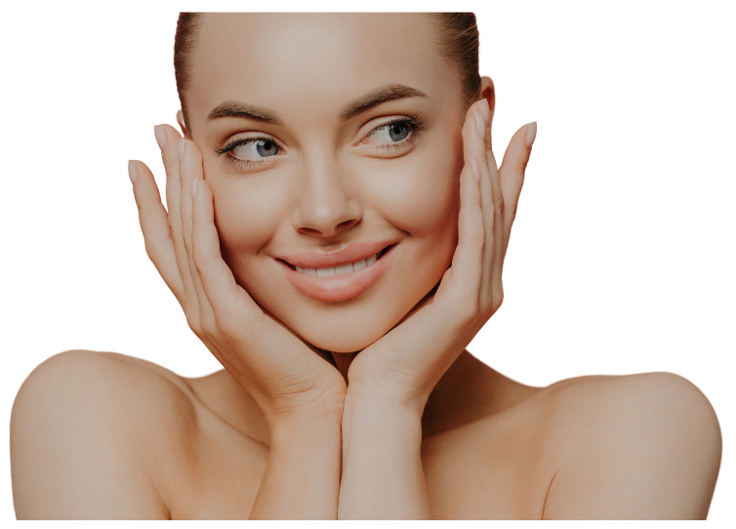
Comment identifier et traiter une
PEAU SENSIBLE

Slide 3

Comment identifier une
PEAU SENSIBLE
Hyper-réactivité cutanée à divers facteurs :
Physiques/Environnement
Chimiques
Psychologiques
Hormonaux, …
Tous les types de peaux, tous les phototypes, tous les âges
Signes subjectifs …et parfois objectifs
Notes:
Une peau sensible, qu’est-ce que c’est?
Elle se caractérise par une hyper-réactivité cutanée à certains facteurs qui n’ont généralement aucun effet sur un épiderme dit « normal » : elle a donc un seuil de tolérance plus bas que les peaux « normales ».
Ces facteurs qui déclenchent la sensibilité peuvent être
Physiques/Environnementaux : UV, chaleur, froid, changement de température, vent, air conditionné, tissus, frottements
Chimiques : produits cosmétiques, savons, eau, pollution
Psychologiques : stress, émotions, anxiété
Hormonaux : cycles menstruels
Autres facteurs : alimentation (épices), alcool, hérédité
Tous les types de peaux (grasse, sèche, mixte)
Tous les phototypes sont concernés (même si les peaux sèches, claires et fines sont plus prédisposées)
Tous les âges également
Les hommes et les femmes sont concernés même si les femmes sont plus sujettes à la sensibilité
Comment se manifeste cette hyper-réactivité ?
La peau sensible a des sensations d’inconforts cutanés, et la plupart du temps il n’y a pas de lésion clinique ni d’anomalie histologique visibles (=au niveau des tissus on ne voit rien de particulier).
La sensibilité n’est pas forcément permanente, les symptômes d’une peau sensible sont parfois très discrets, pas très nets et peuvent évoluer par vagues, par « crises » sur quelques jours, plusieurs mois ou encore en fonction des saisons d’où un diagnostic souvent compliqué.
Ces inconforts se traduisent par des signes subjectifs. La cliente qui a une peau sensible va dire par exemple
- J’ai la peau qui tiraille, elle est inconfortable
- J’ai la peau qui me démange
Je ressens des picotements / fourmillements
On peut aussi entendre parfois La peau me brûle, chauffe
La consommatrice parlera aussi de « peau réactive », « irritée », « intolérante »
Et parfois, on y associe des signes objectifs, tels que
+/- desquamation fine, érythème peu visible (rougeur cutanée plus ou moins importante, qui disparaît lorsqu'une pression est effectuée dessus), sécheresse cutanée, etc.
Toutes les peaux peuvent être sensibles, ce n’est pas un type de peau mais un « état de peau » plus ou moins transitoire selon les habitudes et le patrimoine de chacun.

Slide 4








Comment identifier une
PEAU SENSIBLE
La peau sensible peut se manifester différemment selon les individus.
Signes et caractéristiques courants d'une peau sensible :
REACTIVITE
ROUGEURS
SECHERESSE
PREDISPOSITION AUX ALLERGIES
FRAGILITE DES VAISSEAUX SANGUINS
BOUTONS & ERUPTIONS CUTANEES
ROUGEURS ET FLUSH
SENSIBILITE AU COUP DE SOLEIL
Notes:
Identifier une peau sensible peut être un peu délicat, car cela peut se manifester différemment d'une personne à l'autre. Cependant, voici quelques signes et caractéristiques courants d'une peau sensible :
Réactivité : La peau sensible a tendance à réagir facilement à divers déclencheurs, tels que certains produits de soins de la peau, des facteurs environnementaux (vent, soleil, froid) ou même le stress. Les réactions courantes comprennent des rougeurs, des démangeaisons, des brûlures ou des picotements.
Rougeurs : Une rougeur persistante, en particulier sur les joues, le nez et le front, peut être un indicateur d'une peau sensible.
Sécheresse : La peau sensible est souvent sujette à la sécheresse, aux desquamations et à une sensation de tiraillement, surtout après l'utilisation de certains produits ou une exposition à des conditions météorologiques difficiles.
Prédisposition aux allergies : Les personnes ayant la peau sensible peuvent être plus sujettes aux réactions allergiques, déclenchées par certains ingrédients présents dans les cosmétiques, les détergents ou autres produits.
Fragilité des vaisseaux sanguins : La peau sensible peut présenter des vaisseaux sanguins visibles à proximité de la surface, en particulier autour des joues et du nez. Cette condition est appelée "télangiectasie".
Boutons et éruptions cutanées : La peau sensible peut développer de petits boutons, des pustules ou des éruptions cutanées en réaction à des irritants.
Rougeurs et flush : La peau sensible a tendance à rougir facilement en réponse à divers déclencheurs tels que les émotions, la chaleur ou les aliments épicés.
Sensibilité au coup de soleil : La peau sensible est plus susceptible de prendre un coup de soleil et peut réagir plus intensément à l'exposition au soleil

Slide 5
Comment identifier une
PEAU SENSIBLE
Altération de la fonction barrière de la peau
Agressions environnementales
Pollution, variation de température, …
Mode de vie
Hygiène, produits ménagers, stress, …
Ecoflora
Film hydrolipidique
+++++++++++++++++++++++
+ + + + + + + +
+ - - + - - + - - + - - + - - + - - +
Couche cornée
Peau normale
Peau sensible
Ecoflora : barrière microbiologique naturelle de protection de la peau constituée d’une flore microbienne bénéfique
Ecoflore substituée par une flore opportuniste (-)
Film hydrolipidique + Couche cornée déficiente
Notes:
L’altération de la fonction barrière de la peau
Sous l’influence répétée de multiples facteurs internes et externes, la fonction barrière de la peau n’est pas assurée. Cela se traduit à plusieurs niveaux :
Au niveau de l’écoflore cutanée
L’écoflore est la barrière microbiologique naturelle de protection de la peau. Elle se situe à la surface de la peau et est constituée d’une flore microbienne en général bénéfique. C’est elle qui protège la peau contre l’invasion de pathogènes, c’est donc la toute première sentinelle de la peau : elle met en alerte l’organisme et stimule ses mécanismes de défense.
La peau est parfaitement protégée tant que son Ecoflore y est présente en concentration suffisante (ici représentée par les +++).
Mais, avec les agressions multiples, elle s’affaiblit, et elle est substituée par une flore opportuniste, pathogène (représentée par les ---). Cette flore provoque un déséquilibre cutané qui se manifestera par des picotements, tiraillements sources d’inconfort.
= Besoin d’agir en amont : stimulation des défenses naturelles + rétablir l’équilibre de l’écosystème cutané (avoir le maximum de +++). On peut stimuler les défenses naturelles de la peau à l’aide de probiotiques (lactobacilles par exemple) et rétablir l’équilibre de l’écoflore en apportant des prébiotiques (nourriture pour les bactéries bénéfiques).
NB : La flore cutanée = microbiote cutané = communauté de micro-organismes qui recouvre le corps humain. Sa composition varie en fonction de l’endroit de notre corps.
Dans la flore, on retrouve essentiellement des staphylocoques et microcoques. Il y a également les corynébactéries, les propionibactéries, des levures...
Au niveau du film hydrolipidique et de la couche cornée
Ce système de protection de la peau devient déficient, provoquant une perte en eau (déshydratation) et à un manque de lipides (dessèchement) qui favorisent la pénétration d’agents potentiellement irritants.
= Besoin d’hydrater et de nourrir la peau

Slide 6
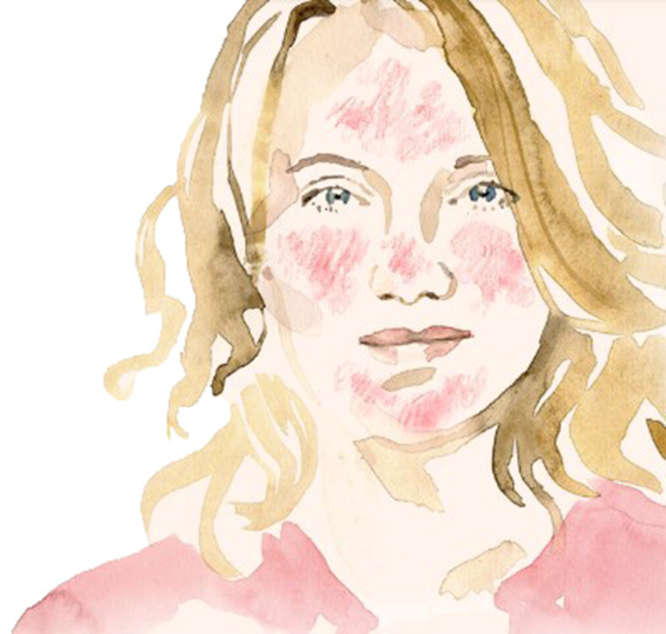
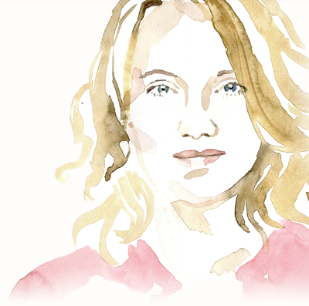
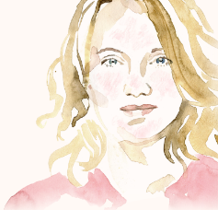
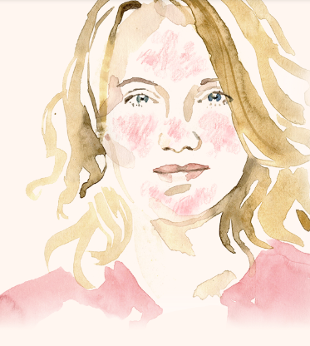
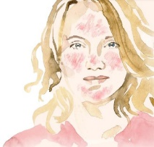
Comment identifier une
PEAU SENSIBLE à rougeurs
Diffuses ou localisées
Persistance
Intermittentes ou installées
FLUSHS
réaction vasculaire aiguë temporaire
ERYTHROSE
rougeurs intermittentes qui deviennent permanentes
ROUGEURS D’INFLAMMATION proviennent de réactions inflammatoires
ROSACEE
maladie de peau qui nécessite un traitement médical
COUPEROSE
érythrose qui s’accentue, vaisseaux dilatés visibles
Notes:
Certaines peaux ont une problématique de rougeurs, qui devient alors souvent leur préoccupation n°1 (socialement, rougeurs souvent mal vécues). Cela concerne aussi bien les hommes que les femmes
Où sont-elles généralement situées ?
Les rougeurs peuvent être
Diffuses (=présentes sur tout le visage)
Ou localisées – dans ce cas elles se situent en général sur les zones suivantes : joues, nez, front, menton.
On distingue également les rougeurs en fonction de leur persistance dans le temps :
Elles peuvent être
Intermittentes (transitoires, passagères, qui vont et viennent)
Ou alors installées (persistantes, permanentes)
Lorsque l’on parle de rougeurs, on distingue
Les Flushs : C’est une réaction vasculaire aiguë qui peut provenir d’un stress ou d’une émotion forte, d’un changement de température, de l’alimentation (trop chaude, trop épicée, trop alcoolisée). C’est une rougeur passagère qui peut s’avérer gênante voire embarrassante, mais elle n’est pas toujours synonyme de sensibilité. → réaction psychosomatique
Les rougeurs d’inflammation : Elles proviennent de réactions inflammatoires
L’érythrose : Ce sont des rougeurs intermittentes qui deviennent permanentes. Les vaisseaux qui normalement se dilatent puis se rétractent, ne retrouvent plus leur état normal.
La couperose : C’est l’érythrose qui s’accentue, certains vaisseaux dilatés se voient à l’œil nu.
La rosacée (acnée rosacée) enfin, qui est une maladie de peau qui existe sous différentes formes avec des symptômes très différents d’une personne à une autre. C’est une affection qui nécessite un traitement médical.
L’apparition des rougeurs est favorisée par de nombreux facteurs, environnementaux, chimiques, psychologiques, hormonaux…. Comme on l’a vu pour la peau sensible, comme par exemple les UV, les variations brutales de températures, les émotions, le stress, l’alimentation (nourriture épicée, plats chauds), la consommation d’alcool ou de boissons trop chaudes, le tabac, les exercices physiques trop intenses, l’hérédité…
Au niveau des signes : Rougeurs évidemment, mais il peut également y avoir des sensations d’inconforts cutanés et d’échauffements…

Slide 7






Comment identifier une
PEAU SENSIBLE à rougeurs
Au niveau de la peau :
Réaction
inflammatoire
Rougeurs - Chaleur - Sensations d’inconfort
Agressions
Activation de médiateurs de l’inflammation
Libération de neuropeptides
Vasodilatation +++
Rougeurs
Chaleur
Inconfort
Radicaux libres
Stress oxydatif
Facteurs déclenchants
Notes:
Idem que pour les peaux sensibles (agression → réaction inflammatoire → envoi de messages d’alerte (via l’activation de médiateurs de l’inflammation = libération de cytokines; et de neuropeptides).
Cette alerte va entrainer une VASODILATATION (=gonflement des vaisseaux sanguins) qui est plus importante chez les peaux sujettes aux rougeurs.
Pourquoi ?
Le débit de sang ainsi augmenté permettra :
D’apporter les cellules de combat sur le site de l’agression
D’évacuer les cellules détruites et les toxines libérées
Le gonflement des vaisseaux entraine tout naturellement une rougeur localisée et une sensation de chaleur. Elle peut également d’accompagner d’inconfort.
En résumé VASODILATATION → ROUGEURS

Slide 8


Comment identifier et traiter une
PEAU SENSIBLE
Vos expériences

Slide 9
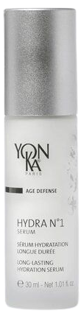
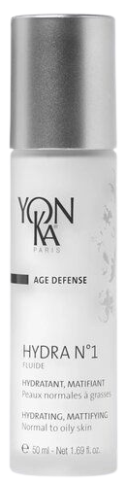
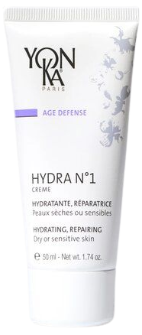
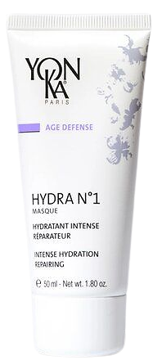
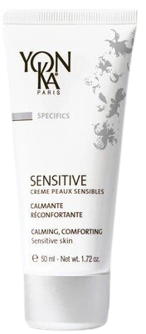
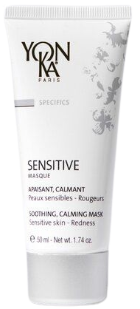
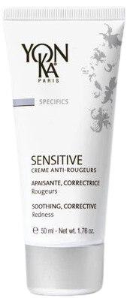
Votre expérience :
Irlande
" La majorité des clients ont une peau sensible, sèche et déshydratée. Cela est dû à notre climat très rude. Le principal problème de peau ici est la rosacée et les gammes SENSITIVE et HYDRA N° 1 semblent être parfaitement adaptées à ce problème".
HYDRA N°1
SENSITIVE
HYDRATE INTENSEMENT
HYDRATE MATIFIE
HYDRATE
RECONFORTE
HYDRATE
REPARE
CALME LES PEAUX SENSIBLES
APAISE
CORRIGE
HYDRA N1 SERUM
HYDRA N1 FLUIDE
HYDRA N1 CREME
HYDRA N1 MASQUE
SENSITIVE CREME PEAUX SENSIBLES
SENSITIVE MASQUE PEAUX SENSIBLES
SENSITIVE CREME ANTI-ROUGEURS
Notes:
Pour être honnête, nous n'avons jamais vraiment eu de réactions avec Yon-ka. Yon-ka semble très bien convenir au marché irlandais. Il est très rare que des clients nous fassent part de leur réaction à l'égard de Yon-ka.
" La majorité des clients ont une peau sensible, sèche et déshydratée. Cela est dû à notre climat très rude. Le principal problème de peau ici est la rosacée et les gammes sensitive et Hydra no 1 semblent être parfaitement adaptées à ce problème".

Slide 10
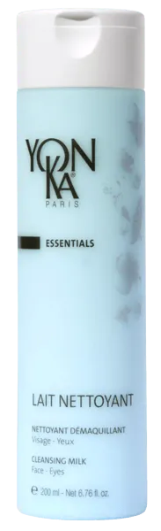
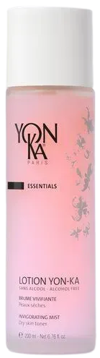
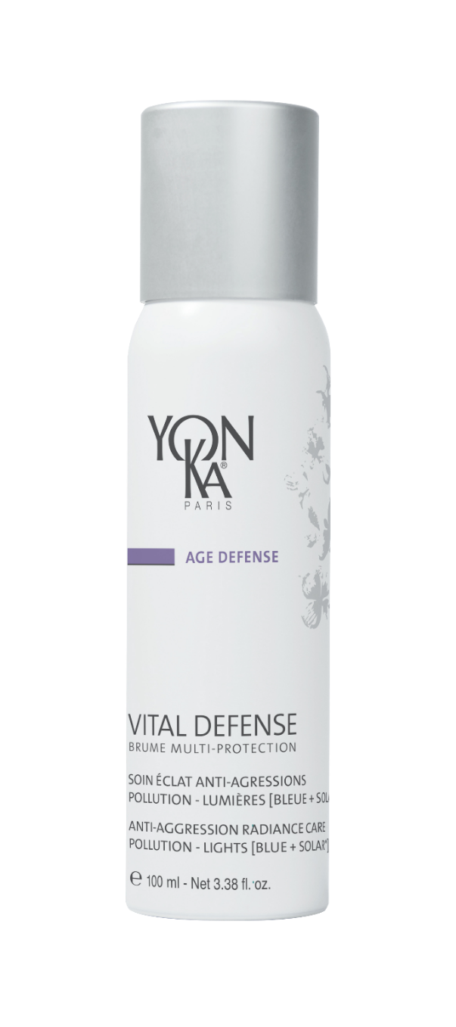
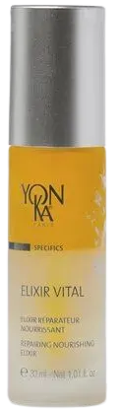
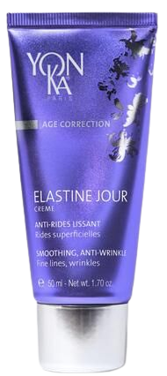
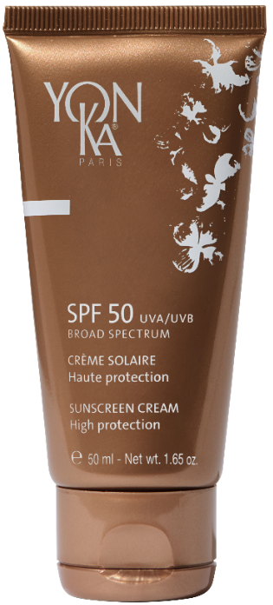
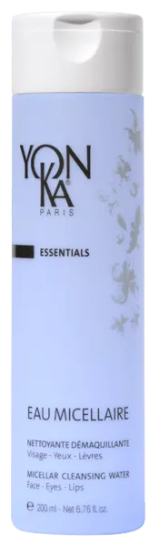
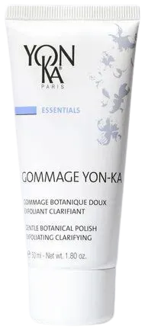
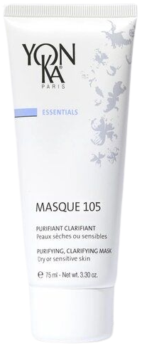
Votre expérience :
Bulgarie
"Femme de 42 ans. Type de peau : sensible, réactive - Visiblement pas de rougeur, mais au contact de la peau, même avec un produit nettoyant, elle fait une réaction. Elle prend soin de sa peau, consulte un professionnel
3 fois par mois (Sensitive, Hydralessense, Elastine) »
MATIN
3x/semaine
À la place de la crème pour peau Sensible en masque de nuit
ou
SOIR
HEBDOMADAIRE
2x/semaine
3x/mois
Notes:
Grâce à tout ce qu'elle fait, la situation s'améliore. La peau répond toujours au traitement, mais les rougeurs disparaissent beaucoup plus rapidement. La peau est lissée, hydratée, le teint est amélioré. Après le soin, la peau n'est plus aussi rouge que lors des premières visites.

Slide 11
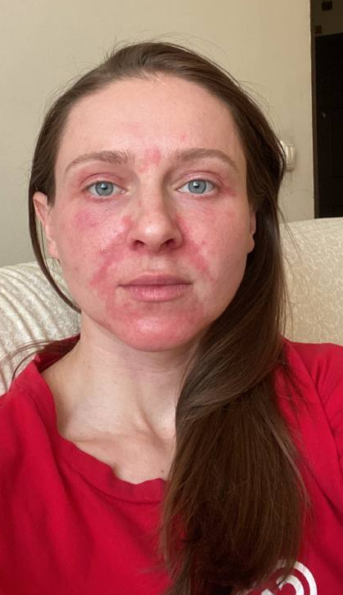

Votre expérience :
Russie
1 MOIS
Lait Nettoyant
Matin & soir
Sensitive Masque
Matin
Hydra n°1 Masque
Soir
Notes:
La cliente utilise depuis longtemps une crème hormonale pour le visage. En Russie, elle s'appelle Akriderm, dont l'ingrédient actif est le dipropionate de bétaméthasone. Après la suppression de la crème, une dermatite stéroïdienne s'est déclarée, dont je joins une photo.
Comme le client travaille dans une autre ville, il n'a pas été possible de l'inviter aux soins et le traitement a été effectué uniquement à l'aide de produits de soins à domicile.
Nous avons obtenu des résultats fantastiques en un mois. La photo a été prise un mois plus tard, mais la cliente dit elle-même qu'au bout de deux semaines, sa peau était déjà dans l'état de la photo. Le traitement n'a porté que sur trois produits Yon-ka : le masque Sensitive, le masque Hydra1 et le lait démaquillant.
Le traitement a été prescrit par un médecin, notre partenaire d'Irkutsk, et j'ai conseillé les produits Yonka.

Slide 12
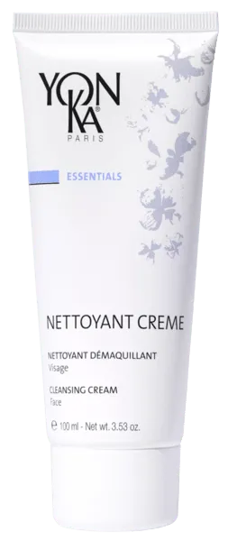
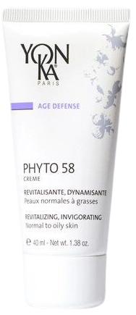
Votre expérience :
USA
" Cliente à la peau très réactive. Elle peut être décrite comme ayant une pré-rosacée ".
Soins professionnels : CALMESSENCE
Quand nécessaire
MATIN
SOIR
HEBDOMADAIRE
or
Alterné
Seul ou sous avec la crème
2x/semaine
Notes:
Je peux vous faire part d'un programme très efficace que l'une de nos formatrices, Caitlin, utilise pour contrôler sa peau très réactive.
On peut dire qu'elle est atteinte de pré-rosacée.
Nettoyer et tonifier : Nettoyant Creme & Lotion PS
Traitements matinaux : Elixir Vital en alternance avec Anti-REdness Cream et SEnsitive Creme
Traitements de fin de journée : Elixir Vital seul ou mélangé avec Phyto 58 PNG
Traitements spéciaux : Gommage 2 fois par semaine et Masque Sensitive selon les besoins.
Soin Pro : Calmessence et l'ancien Sensitive Treatment fonctionnent très bien.

Slide 13
Votre expérience :
JAPON
" Femme de 70 ans qui a une peau sensible et qui utilise Decleor depuis longtemps".
ORDONNANCE BEAUTE
Notes:
Femme de 70 ans à la peau sensible qui utilisait Decleor depuis longtemps.Elle utilise maintenant Nettoyant Crème, Lotion YON-KA(PS), Sensitive Masque et Elixir Vital.L'état de sa peau s'améliore considérablement grâce à l'utilisation de ces produits. Notre esthéticienne m'a dit qu'il semble que le masque Sensitive Masque donne de meilleurs résultats que la crème Sensitive.En ce qui concerne les traitements, elle a reçu un soin du visage YON-KA une ou deux fois, mais notre esthéticienne ne se souvenait plus duquel. (parce que je lui ai demandé sans vérifier une fiche de consultation).

Slide 14
Votre expérience :
ANGLETERRE
TÉMOIGNAGE D'UN CLIENT :
Depuis que j'ai consulté Elaine pour des problèmes de peau, j'ai l'impression que les produits Yon-Ka m'ont vraiment aidée à calmer ma peau, à lui donner un aspect frais et sain. J'ai la peau déshydratée et la lotion Yon-Ka m'aide vraiment, ainsi que le masque Hydra n°1. J'ai aussi utilisé la crème Sensitive Anti-rougeurs dans les moments désespérés où ma peau avait des éruptions dues à des périodes de stress ou lorsque j'étais plus active dans la danse et la remise en forme. J'utilise ces produits depuis au moins 7 ans maintenant et ce sont mes produits de prédilection pour tous les jours.
PRODUITS FAVORIS
Notes:
Depuis que j'ai consulté Elaine pour des problèmes de peau, j'ai l'impression que les produits Yon-Ka m'ont vraiment aidée à calmer ma peau, à lui donner un aspect frais et sain. J'ai la peau déshydratée et la lotion Yon-Ka m'aide vraiment, ainsi que le masque Hydra n°1. J'ai aussi utilisé la crème Sensitive Anti-rougeurs dans les moments désespérés où ma peau avait des éruptions dues à des périodes de stress ou lorsque j'étais plus active dans la danse et la remise en forme. J'utilise ces produits depuis au moins 7 ans maintenant et ce sont mes produits de prédilection pour tous les jours.
J'aimerais remercier Elaine pour m'avoir guidée dans le choix des produits qui me conviennent le mieux et pour avoir fait de cette expérience une expérience personnelle.

Slide 15
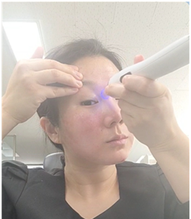
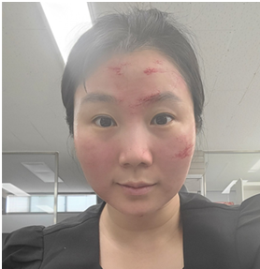
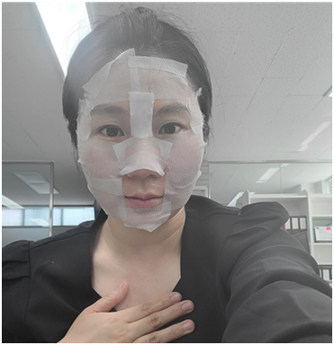
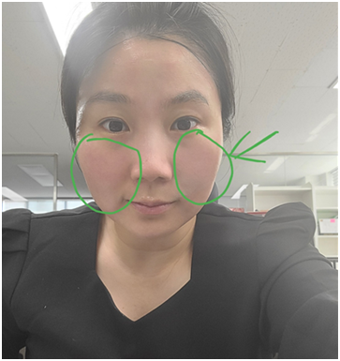
Votre expérience :
COREE
USAGE PROFESSIONNEL
MTS avec
Mesonium 2
Après la procédure, Emulsion Concentrée sur un coton
½ Mesonium 1, Crème 15, Emulsion Concentré diluée à 12V
20 min
½ Mesonium 1 Crème 15
Sensitive Creme
Anti-rougeurs
Notes:
MTS = MICRO NEEDLING THERAPY SYSTEM
également connu sous le nom de "Microneedling" ou "Collagen Induction Therapy" (CIT). La MTS est une technique de traitement de la peau non invasive qui utilise des micro-aiguilles pour créer de petites piqûres dans la peau. Ces micro-aiguilles peuvent être montées sur un appareil électrique ou un rouleau.
Je suis formatrice dans un bureau coréen. Je n'ai pas la peau sensible, mais j'ai moi-même testé l'efficacité de Sensitive Anti-Rougeurs pour soulager les sensations de chaleur et les rougeurs causées par l'augmentation des cytokines de la peau stimulée. (Niveau MTS = 0.25&0mm)
1) Pendant l'utilisation d'un MTS - elle a utilisé Mesonium 2 (2 ml - un ampoule complète).
2) Après l'application du MTS, elle a lavé les zones de saignement à l'aide d'un coton imbibé d'émulsion concentrée.
3) Application du masque - elle a appliqué le Mesonium 1 (1 ml) sur l'ensemble du visage et a appliqué la Crème 15 (3 ml), puis l'Emulsion Concentree 12V.Elle a attendu 20 minutes.
4) Conclusion - Elle a appliqué le Mesonium 1 (0,5 ml), puis la Crème 15 (1,5 ml), suivie de l'application de Sensitive Anti-rougeurs (1 ml) sur la moitié du visage (la zone fléchée sur l'image).
Après l'application du MTS, j'ai posé un masque soulageant sur mon visage (puis j'ai appliqué Sensitive Anti-Rougeurs à l'intérieur de la zone verte). De manière surprenante, j'ai constaté un grand effet de soulagement. Les zones stimulées de mon visage étaient censées être chaudes et rougeâtres, mais le masque de soulagement avec les produits Yonka a permis aux zones de se refroidir et aux rougeurs de s'estomper.

Slide 16
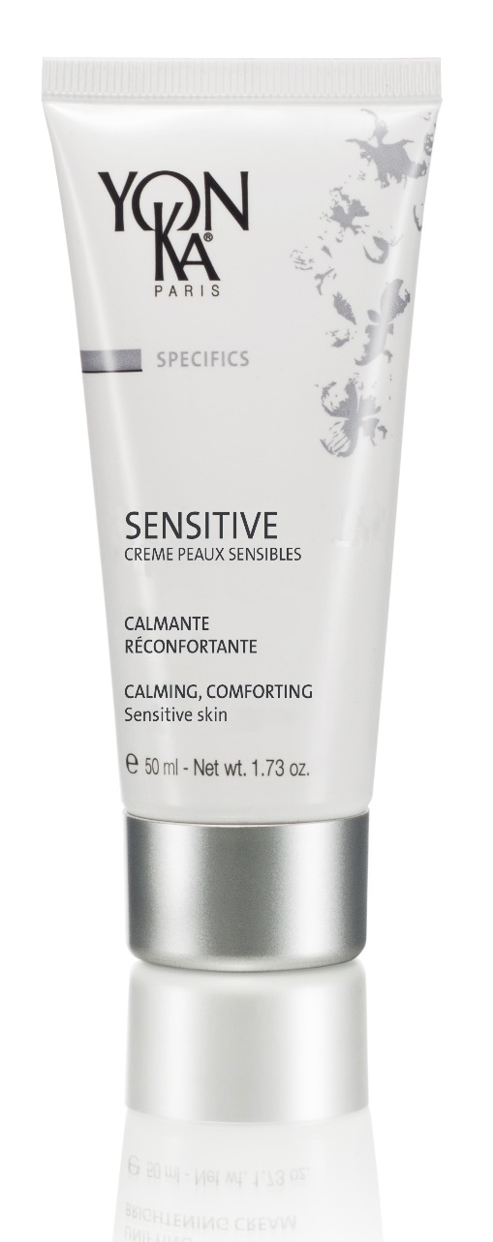
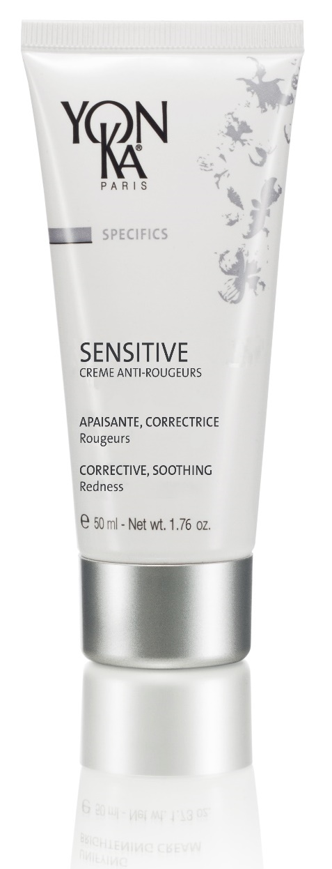
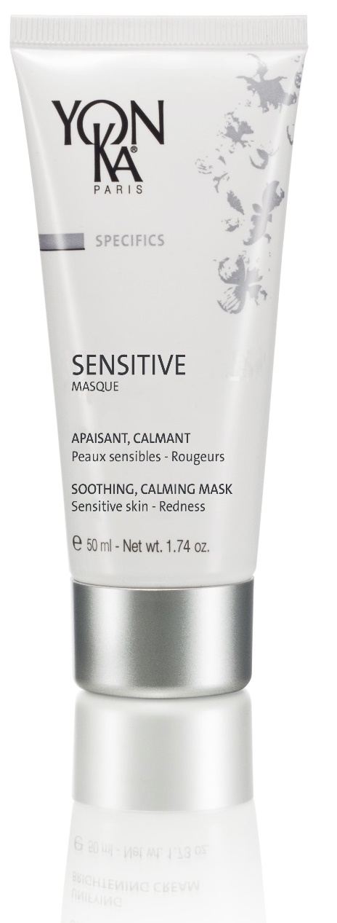
Comment traiter une
PEAU SENSIBLE (avec ou sans rougeurs)
Gamme SENSITIVE

Slide 17

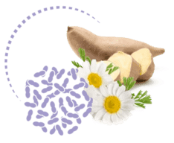


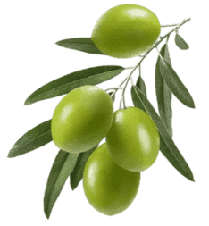
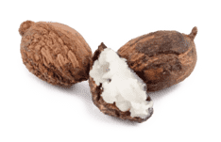
Comment traiter une
PEAU SENSIBLE
Sensitive Crème Peaux Sensibles
Diminuer l’hyper-réactivité cutanée et augmenter la tolérance cutanée
COMPLEXE SENSIBIOTIC : CALMANT - APAISANT - DÉSENSIBILISANT
Sans parfum ni huile essentielle
Pre & Probiotiques : Renforcement de l’écosystème cutané et stimulation des défenses naturelles
Camomille de la mer: Action désensibilisante
98% d’ingrédients d’origine naturelle
BISABOLOL :
APAISANT - REPARATEUR
BEURRE DE KARITE :
NOURRISSANT - PROTECTEUR
PHYTOSQUALANE D’OLIVE :
HYDRATANT
Notes:
L’actif star de cette crème = complexe SENSIBIOTIC, c’est NOTRE AVANTAGE CONCURRENTIEL
Il est composé de pré- et probiotiques et de camomille de la mer.
Les prébiotiques sont les nutriments qui favorisent le développement et le maintien de l’écoflore. C’est le repas de l’écoflore bénéfique, celle qui protège de la croissance des bactéries indésirables à l’origine de nombreux déséquilibres cutanés.
Dans notre crème, il s’agit d’oligosaccharides et de jus extrait des racines de yacon (autrement dénommé le « miel végétal des Incas »)
Les probiotiques sont de « bonnes bactéries » (+++) qui stimulent les défenses naturelles de la peau. Dans notre crème, ce sont des Lactobacilles (bactéries)
= En stimulant les défenses naturelles et en renforçant l’écosystème cutané → moins d’éléments pathogènes qui vont pénétrer la peau, elle va se sentir moins agressée → DIMINUTION de LA REACTIVITE CUTANEE.
Nous allons encore plus loin en associant les pré-et les probiotiques à la camomille de la mer. Cette plante est riche en acides aminés (alanine, proline, …), flavonoïdes (quercétine), oligoéléments (Zn, Se), minéraux (Mg, Ca) ce qui en fait un excellent actif apaisant, anti-inflammatoire.
Elle a une action désensibilisante, ce qui va permettre d’augmenter le seuil de tolérance de la peau.
Ces deux actifs innovants forment le complexe Sensibiotic, une vraie réponse pour les peaux sensibles. la peau sera calmée, apaisée, réconfortée, et sera moins sensible.
Le nom de ce complexe évoque à la fois le côté sensible, le côté pré/probiotiques, et le côté traitement qui est important.

Slide 18
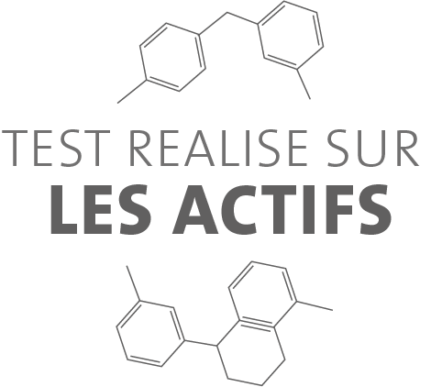

Comment traiter une
PEAU SENSIBLE
Sensitive Crème Peaux Sensibles
EFFICACITE DES ACTIFS
Action sur la défense cutanée
(stimulation des défenses naturelles)
Action anti-inflammatoire et apaisant
Niveau de défense cutanée*
+ 71% (β défensine 3)
Inhibition des Médiateurs de l’inflammation
-51% (TNF-α)
Inhibition de la
libération de substance P
-27% (Libération substance P)
Tests in-vitro
sur les actifs
du complexe SENSIBIOTIC
Probiotiques (lactobacilles)
Camomille de la mer
Meilleure réponse aux agressions
Réaction
inflammatoire
Picotements,
tiraillements,
démangeaisons
Apaisement / Confort - Peau moins sensible
Notes:
Des tests ont été réalisés sur les actifs contenus dans SENSITIVE CREME PEAUX SENSIBLES pour prouver leur efficacité sur
La stimulation des défenses naturelles
L’action anti-inflammatoire et apaisante.
Les probiotiques (lactobacilles) ont une action prouvée in-vitro sur la défense cutanée.
En effet, ils provoquent la synthèse des β défensines, peptides anti-microbiens impliqués dans le système de défense cutanée.
En stimulant leur synthèse (+71% vs. Témoin), le niveau de défense cutané augmente, la protection naturelle de la peau est ainsi renforcée, l’écoflore cutanée se rééquilibre et la peau sensible est capable de mieux répondre aux agressions.
Les défensines ont un rôle clé dans le système de défense cutané (font partie des mécanismes d’immunité), ce sont des récepteurs dédiés à la reconnaissance des pathogènes. Elles agissent directement en se fixant à la surface des pathogènes et en altérant leur paroi, provoquant ainsi leur mort. La hBD3 (β défensines 3) est la défensine qui présente le spectre bactéricide le plus large.
Au niveau de la camomille de la mer, des tests in-vitro ont prouvé son efficacité sur l’inflammation et sur l’apaisement (désensibilisation).
On a vu que la présence d’agresseurs engendrait une réaction inflammatoire avec le déclenchement du système d’auto-défense :
Libération des médiateurs de l’inflammation
Le TNF est une cytokine (=protéine synthétisée par certaines cellules du système immunitaire), dont le rôle est néfaste car il entraîne l’inflammation.
La camomille de la mer inhibe ce médiateur de l’inflammation (TNF-alpha -51%) et donc réduit les réactions inflammatoires.
La réaction inflammatoire déclenche également
La libération de neurotransmetteurs, et notamment la substance P, qui est à l’origine de sensations désagréables (picotements, tiraillements, démangeaisons, douleur).
Ceci contribue à l’augmentation de la réponse inflammatoire au niveau de la peau, amplifiant ainsi les phénomènes d’irritation.
La camomille de la mer est capable d’inhiber la libération de cette substance. Par conséquent, moins de sensations d’inconfort, et donc moins d’inflammation (on arrête le cercle vicieux) et donc apaisement et confort.

Slide 19


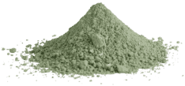
Comment traiter une
PEAU SENSIBLE à rougeurs
Sensitive Creme Anti-rougeurs
Apaisante, correctrice
Rougeurs
CENTELLA ASIATICA + MIRABILIS JALAPA (belle de nuit) :
anti-rougeurs
Sans parfum ni huile essentielle
Réduction de l’inflammation, de la vasodilatation et de la visibilité des capillaires
98% d’ingrédients d’origine naturelle
PIGMENTS NATURELS VERTS:
Effet « CC Crème »
Correction couleur
BISABOLOL :
APAISANT - REPARATEUR
PHYTOSQUALANE D’OLIVE :
HYDRATANT
Notes:
Zoom sur Centella asiatica et les pigments, qui sont le Plus produit, l’avantage concurrentiel de SENSITIVE CREME ANTI-ROUGEURS.
La centella asiatica est une petite plante herbacée, utilisée par la médecine traditionnelle indienne pour le traitement des maladies de peau, ulcères,varices. Aussi appellée « herbe du tigre ».
Elle réduit l’inflammation, la vasodilatation et la visibilité des capillaires.
En plus de cet actif, nous avons des pigments naturels verts. Pourquoi ? Le vert, couleur très prisée et attendue par les consommateurs qui cherchent une solution immédiate à leurs rougeurs.
Principe de colorimétrie, couleur complémentaire = lorsque deux teintes opposées sont placées l’une sur l’autre, elles s’annulent. Il suffit donc de déterminer la couleur du problème à camoufler et d’appliquer dessus un correcteur de la couleur opposée pour le voir s’évanouir.
Rougeurs → rouge <> couleur complémentaire = vert
→ Effet CC CREME (correction couleur), effet VISUEL
Origine des pigments : mica / TiO2 / SnO2
Centella + pigments = atténuation des rougeurs
Immédiatement : effet visuel, les pigments verts neutralisent le rouge
Sur le long terme : action anti-rougeurs avec la centella

Slide 20
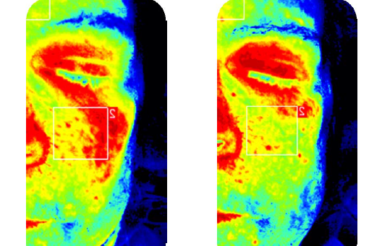
Comment traiter une
PEAU SENSIBLE à rougeurs
Sensitive Creme Anti-rougeurs
EFFICACITE DES ACTIFS
Action sur la réduction de l’inflammation et de la vasodilatation
Inhibition des médiateurs de l’inflammation
-54% (PGE2)
Afflux sanguin
Test in-vitro
sur la centella asiatica
-30%
Réaction
Inflammatoire
T0
T6 semaines
Vasodilatation
Moins de rougeurs - Apaisement / Confort
Notes:
Pour l’efficacité prouvée des actifs utilisé dans SENSITIVE CREME ANTI-ROUGEURS, la centella asiatica a démontré son action sur l’inflammation et la vasodilatation (in vitro).
On l’a vu, la réponse inflammatoire entraine un gonflement des vaisseaux sanguins (=vasodilatation) et l’apparition de rougeurs.
Si on diminue la réaction inflammatoire, on diminue la vasodilatation et donc les rougeurs.
En inhibant les médiateurs de l’inflammation, et notamment la PGE2 (prostaglandine E2), la centella asiatica réduit l’inflammation.
Pour info, l’actif belle de nuit (mirabilis jalapa) agit également sur les médiateurs de l’inflammation.
De plus, la centella diminue la vasodilatation des capillaires, on le voit sur les photos, l’afflux sanguin au niveau des joues diminue de 30% en présence de centella (T6 semaines vs. T0 (80% de répondeurs) → Flux sanguin réduit = preuve d’une vasodilatation réduite
Moins de réaction inflammatoire, moins de vasodilatation = moins de rougeurs, et ++ apaisement et confort.
Avec notre crème on agit sur les rougeurs d’inflammation (actifs qui limitent l’inflammation, la vasodilatation)
Erythrose et couperose : on ne peut pas agir d’un point de vue cosmétique mais on atténue les signes sur le principe (couleur verte de la crème + action vaisseaux de la centella)

Slide 21

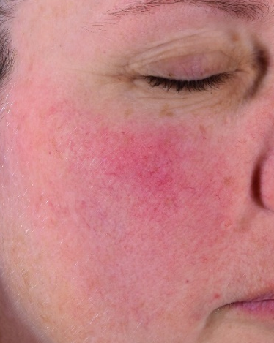
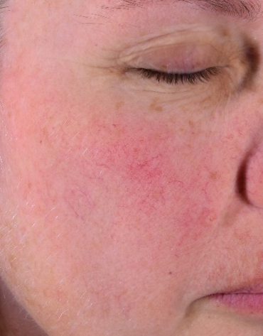
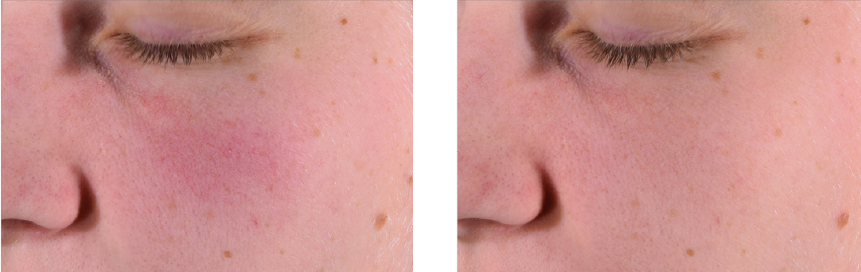
Comment traiter une
PEAU SENSIBLE à rougeurs
Sensitive Creme Anti-rougeurs
Scorage clinique
Apparence des rougeurs (joues) : -31% en 1 mois
Auto-évaluation
J’apprécie que cette crème soit de couleur verte : 90%
Peau apaisée : 95%
Peau hydratée : 90% - Peau nourrie : 85%
T0
T 1 mois
T0
T 1 mois
Notes:
Scorage clinique - 20 femmes – Utilisation de SENSITIVE CREME ANTI-ROUGEURS pendant 1 mois, matin et soir
Diminution significative des rougeurs au niveau des joues : -31%
Couleur verte (auto-évaluation) : 90% apprécient
NB : TEST HYDRATATION :
Auto-évaluation = peau hydratée 90%
Hydratation immédiate et de longue durée confirmée par cornéométrie :
Gain d’hydratation + 72% après 2 heures d’application
+ 45% après 8 heures

Slide 22


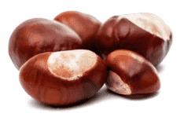

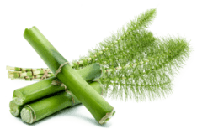

Comment traiter une
PEAU SENSIBLE (avec ou sans rougeurs)
Masque Sensitive
Apaisant, calmant
Peaux sensibles - Rougeurs
Avec la Quintessence
YON-KA
ARNICA: APAISANT
MARRON D’INDE : ANTI-ROUGEURS
Riche en flavonoïdes, reconnus pour leur action stimulante et anti-inflammatoire.
Améliore l’irrigation
Réduction de la perméabilité capillaire
Augmentation de la résistance des parois des vaisseaux
Effet apaisant
94% d’ingrédients d’origine naturelle
Sans parfum
ACHILLEE MILLEFEUILLE :
APAISANT
CHAMOMILLE:
APAISANT - CALMANT
PRELE :
NOURRISSANT - REGENERANT
Notes:
Le masque « effet pansement »
des peaux sensibles
et des peaux sujettes aux rougeurs
Arnica
On utilise un extrait des fleurs d’arnica. C’est une plante riche en flavonoïdes, connus pour leurs actions stimulantes et anti-inflammatoire, ils améliorent l´irrigation. Les flavonoïdes favorisent l'élimination et la diffusion des liquides extracellulaires qui traversent les parois des petits vaisseaux affaiblis.
C’est notre actif star de SENSITIVE Masque pour son effet apaisant.
Marron d’Inde
On utilise un extrait de ses graines qui renferment des flavonoïdes et de l’aescine.
Le marron d’Inde est reconnu pour son action
- de protection du réseau vasculaire
de la diminution de la perméabilité capillaire
et d’augmentation de la résistance de parois des vaisseaux (flavonoïdes)
et pour son côté apaisant (aescine)
Il a donc un effet anti-rougeurs.
Usage test under dermatological control (self-assessment) - 20 women with sensitive and ultra-reactive skin of all types (normal, combination, oily, dry, atopical), 60% of which present with redness - aged 21 to 60 - Use of SENSITIVE Masque twice a week for 1 month.
SKIN REACTIVITY
20 women aged 21 to 60 with ultra-sensitive skin, 60% of which present with redness
Skin reactivity = -52%
Assessed following a STINGING TEST (determines people's ability to feel tingling following the application of a lactic acid solution along their nasolabial folds. Skin reactivity is tested before the cream is applied, and again after 4 weeks of use).
Skin is less reactive = soothing effect proven by our SENSITIVE Masque

Slide 23
Comment traiter une
PEAU SENSIBLE (avec ou sans rougeurs)
Masque Sensitive
Test d’usage (auto-évaluation)
La peau est apaisée : 84%
La peau est confortable durablement : 89%
Peau douce et veloutée : 95%
Réactivité cutanée : -52% à 28 jours
→ Effet apaisant du produit confirmé
Notes:
Test d’usage sous contrôle dermatologique (auto-évaluation)- 20 femmes à la peau sensible hyperréactive de tous types de peau (normale, mixte, grasse, sèche, atopique) et 60% ayant des rougeurs – 21 à 60 ans – Utilisation de SENSITIVE Masque 2 fois par semaine pendant 1 mois.
REACTIVITE CUTANEE
20 femmes entre 21 et 60 ans ayant la peau hypersensible et 60% ayant des rougeurs
Réactivité cutanée = -52%
Evaluée par le STINGING TEST (test de picotement - il détermine la capacité des individus à ressentir des picotements après application d´une solution d´acide lactique au niveau des plis naso-géniens. On teste la réactivité cutanée avant l’application de la crème et après 4 semaines d’utilisation).
Peau moins réactive = effet apaisant de SENSITIVE Masque
NB : TEST HYDRATATION :
Auto-évaluation = peau hydratée 89%

Slide 24
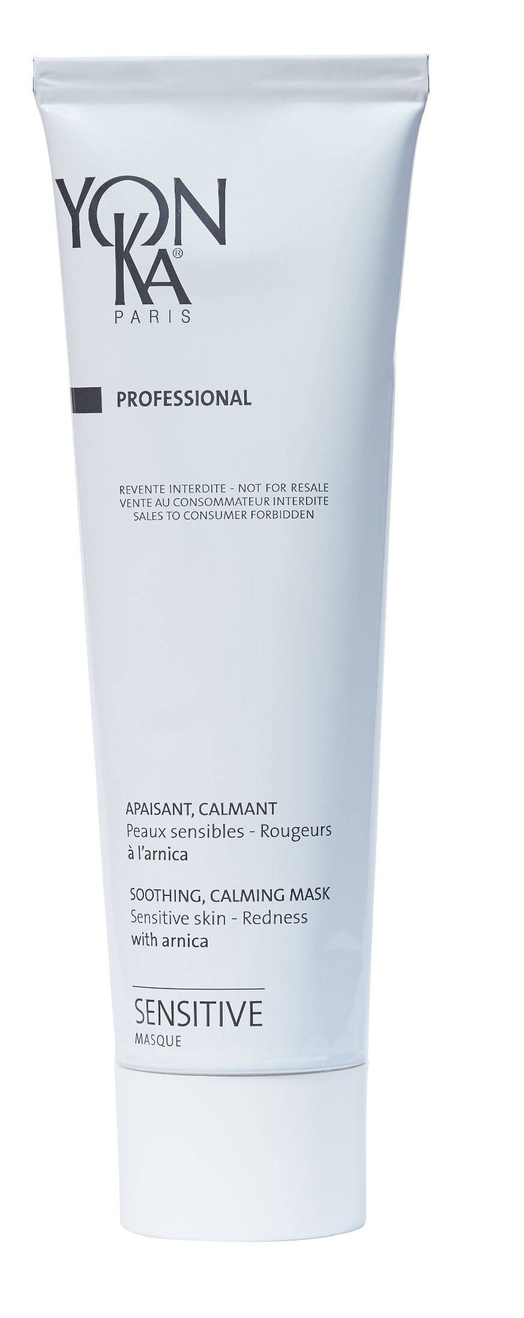
Un “MUST HAVE” en cabine
MASQUE SENSITIVE
APRES UN PEELING
EN CAS DE REACTION A UN PRODUIT
APRES UNE INTERVENTION DE MEDECINE ESTHETIQUE
APRES UNE EPILATION

Slide 25
Nom du produit | SENSITIVE CREME PEAUX SENSIBLES | SENSITIVE CREME ANTI-ROUGEURS | SENSITIVE MASQUE
Cible | Peaux sensibles | Rougeurs | Peaux sensibles - Rougeurs
Actif star | Complexe Sensibiotic | Centella asiatica | Arnica
Avantages produit + | Complexe Sensibiotic = Action écoflore cutanée + désensibilisant | Centella + pigments = efficacité immédiate et long terme sur les rougeurs | Un masque crème riche en extraits de plantes = effet apaisant optimal
Résultat | Peau moins sensible, moins réactive calmée, réconfortée | Moins de rougeurs Teint unifié Peau apaisée | Peau apaisée Peau confortable Moins de rougeurs
Chiffres clés | Peau moins sensible, moins irritée : 90% Sensations d’inconfort soulagées immédiatement et durablement : 90% (tiraillements, picotements, démangeaisons) Réactivité cutanée : -47% à 28 jours | Apparence des rougeurs (joues) : -31% en 1 mois Peau apaisée : 85% | La peau est apaisée : 84% La peau est confortable durablement : 89% Réactivité cutanée : -52% à 28 jours

Slide 26
À vous de jouer
Comment identifier et traiter une
PEAU SENSIBLE

Slide 27
Comment identifier et traiter une
PEAU SENSIBLE
Qu'est ce qui donne l'effet "CC" à la SENSITIVE CREME ANTI ROUGEURS ?
A. Poudres soft focus
B. Les pigments verts naturels
C. Centella asiatica
D. Feuillets minéraux
Notes:
Ce sont les pigments verts naturels qui donnent l'effet "CC" à la CREME ANTI ROUGEURS. Ils corrigent instantanément les rougeurs et unifient le teint. La centella asiatica est présente dans la crème mais a pour but d'apaiser la peau.
On retrouve les poudres soft focus dans EXCELLENCE CODE CONTOUR et EXCELLENCE CODE CREME.

Slide 28
Comment identifier et traiter une
PEAU SENSIBLE
Quel est l'actif commun de la SENSITIVE CREME et de la CREME ANTI ROUGEURS ?
A. Le beurre de karité
B. L'aloé vera
C. Le bisabolol
D. L'arnica
Notes:
L'actif commun de la SENSITIVE CREME et de la CREME ANIT ROUGEURS est le Bisabolol qui a un pouvoir apaisant et réparateur.

Slide 29
Comment identifier et traiter une
PEAU SENSIBLE
Quels sont les actifs présent dans la SENSITIVE CREME ?
A. Quintessence
B. Pré et probiotiques et camomille de la mer
C. Aloé vera
D. Beurre de karité
Notes:
Les actifs de la SENSITIVE CREME sont : Complexe sensibiotic (pré et probiotiques et camomille de la mer), beurre de karité et le bisabolol

Slide 30
Comment identifier et traiter une
PEAU SENSIBLE
Quels sont les bénéfices de la CREME ANTI ROUGEURS ?
A. Apaisante
B. Anti pollution
C. Correctrice
D. Réconfortante
Notes:
La SENSITIVE CREME ANTI ROUGEURS, corrige les rougeurs et soulage les peaux sensibles et réactives.

Slide 31
Comment identifier et traiter une
PEAU SENSIBLE
Quelles affirmations sont vraies sur le MASQUE SENSITIVE ?
A. Sans huiles essentielles
B. Cocktail de 20 extraits de plantes
C. Peut s'appliquer après une épilation
D. Unifie le teint
Notes:
Le MASQUE SENSITIVE agit comme un pansement, riche en extraits de plantes, calme et apaise les sensations de démangeaisons, tiraillement, échauffement, aténue les rougeurs, unifie le teint.
Composé d'un cocktail de 10 extraits de plantes.
Il peut s'utiliser en sleeping masque ou en application classique.

Slide 32
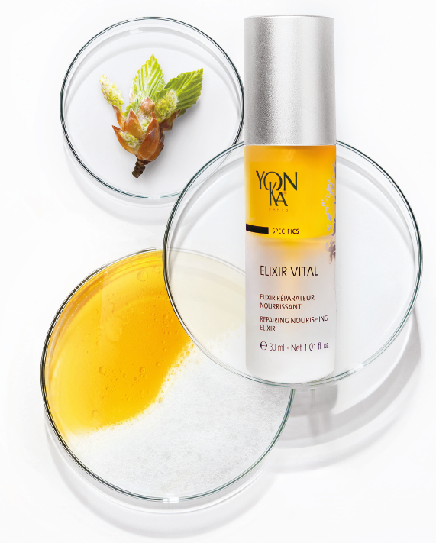



Notre allié S.O.S
ELIXIR VITAL
92% d’ingrédients d’origine naturelle
PREVENTION
Toutes peaux
En anticipation toute l’année
Matin ou soir
43% d’ingrédients biologiques
Vegan
REPARATION
Peaux fatiguées
Peaux altérées
Peaux stressées
Sans Gluten
En cure intensive d’un mois
Matin et soir
Notes:
Elixir Vital, 5th generation fits perfectly into this context of naturalness since it contains 92% of ingredients of natural origin including 43% of organic ingredients. It is also vegan and gluten-free.
Who is Elixir Vital for?
As a preventive measure, Elixir Vital is intended for all skin types, all year round, morning or evening. The objective is to maintain the skin in good health. in prevention it will moisturize and nourish the skin by recreating the hydrolipidic film and also revitalize the skin. In this case, it will be used in prevention all year long, morning or evening. A bit like a food supplement, we treat the skin upstream in order to maintain its health and avoid the appearance of imbalance.
In repair, the Elixir Vital is ideal in intensive treatment morning and evening for :
Tired skin, for example post pregnancy, illness, night working, at the change of season
Stressed skin: after a mechanical and/or climatic stress (sun, cold...)
Damaged skin: In pre-post operative treatment, post acne treatment, post-peeling...
In repair, it will regenerate, soothe and smooth the skin. In this case, it will be used as an intensive treatment for one month, morning and night, to address a specific problem. Once this SOS treatment is complete, the client can switch back to his usual serum or stop using a serum.

Slide 33
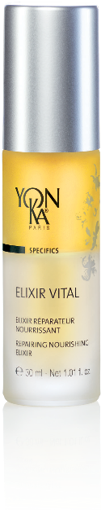

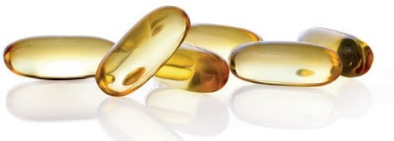
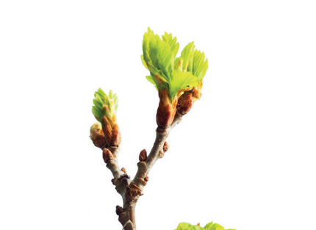
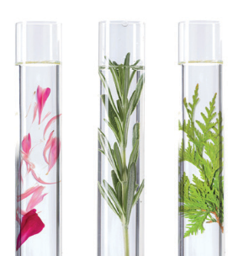


Notre allié S.O.S
ELIXIR VITAL
Double phyto-aromatic serum for skin aging prevention and repair
NIACINAMIDE
VITAMINE B5
HUILE DE SOJA ET DE TOURNESOL BIO
HUILE DE MAÏS (SANS OGM)
Stimule la production de céramide rendant la peau moins perméable aux agents extérieurs irritants
Apaisantes et revitalisantes
Riche en omégas 3,6,9,
Recrées la phase huileuse du film hydrolipidique
Nourrissantes et réparatrices
PEPTIDES DE BOURGEONS DE HÊTRE BIO
PEPTIDES DE SOJA
QUINTESSENCE YON-KA
Riche en acides aminés
Restructurant et hydratant
Rééquilibrante et démultiplie le pouvoir de la formule
Notes:
Les actifs phares de l’Elixir Vital sont les peptides de bourgeons de hêtre bio et les peptides de soja. Ces actifs possèdent des propriétés restructurantes et hydratantes. Les peptides de bourgeons que nous pouvons nous procurer contiennent 19 acides aminés, dont les 8 essentiels à la peau. Sans compromis sur l'efficacité ou la sensorialité de la formule. Pour l'instant la mise à jour n'a pas été faite sur les produits finis, mais le sera sur la prochaine production. La mise à jour a été faite partout où cela était possible : fiches produits, site internet, brochure produit, et interviendra sur les emballages et notices dès que les stocks actuels seront écoulés.
L’Elixir Vital est également composé d’un mélange d’huiles végétales telles que l’huile de soja et tournesol bio, l’huile de maïs (non OGM) aux propriétés nourrissantes et réparatrices. Ces huiles végétales recréées la phase huileuse du film hydrolipidique. Elles sont riches en omégas 3,6,9 qui sont essentiels à notre organisme et qui vont prévenir du vieillissement cutané. Pour rappel, nous ne synthétisons pas les omégas, il est donc très important de les apporter au travers de cosmétiques, de l’alimentation (poisson gras, oléagineux…) et de compléments alimentaires.
L’Elixir Vital est également composé de l’actif star du moment la niacinamide. Nous ne communiquions pas au sujet de la Niacinamide, qui était déjà présente dans le produit mais que nous appelions Vitamine B3 ou Vitamine PP, mais étant donné l’empleur de l’engouement des consommateurs pour cet actif, nous avons voulu le nommer par son nom le plus connu et reconnu. En effet, vous n’avez pas pu passer à coté, on parle de cet actif dans la presse professionnelle, dans la presse féminine… Naturellement synthétisée par le corps humain, elle joue un rôle au niveau de tous nos organes. Elle stimule la production des céramides (les lipides qui forment le ciment entre les cellules de l’épiderme), la peau est ainsi plus forte, moins perméable aux agents extérieurs irritants. Associé à la vitamine B5, ils sont donc reconnus pour leur vertus apaisantes et revitalisantes.
Enfin, nous retrouvons notre empreinte olfactive, notre ADN qui fait notre singularité, la Quintessence. Reconnu pour ses vertus rééquilibrantes, calmantes, elle permet également de potentialiser et de démultiplier le pouvoir de notre formule.

Slide 34
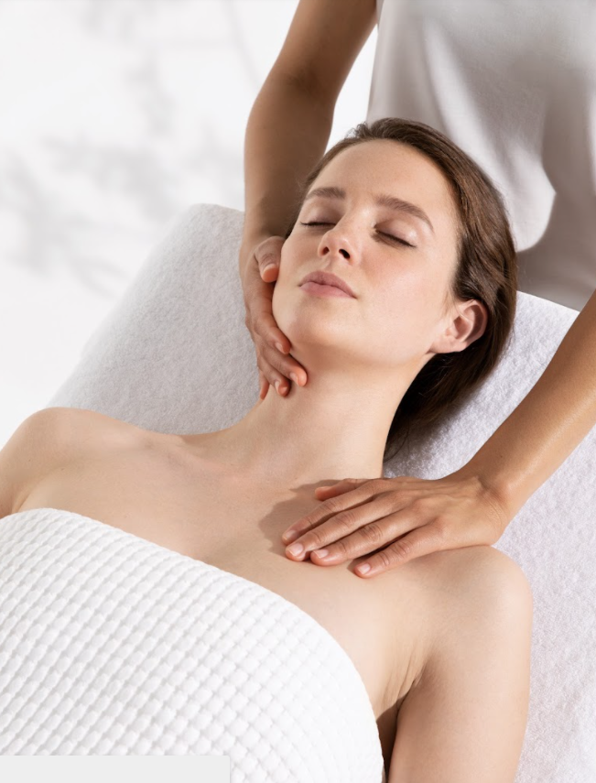
Comment traiter une
PEAU SENSIBLE
En cabine
CALMESSENCE

Slide 36









Produits & étapes clés
1. Pulvérisation avec dilution 12V
2. SENSITIVE MASQUE
3. MASQUE MODELANT

Slide 37
Merci !

